Slide 1

运动上

Slide 2
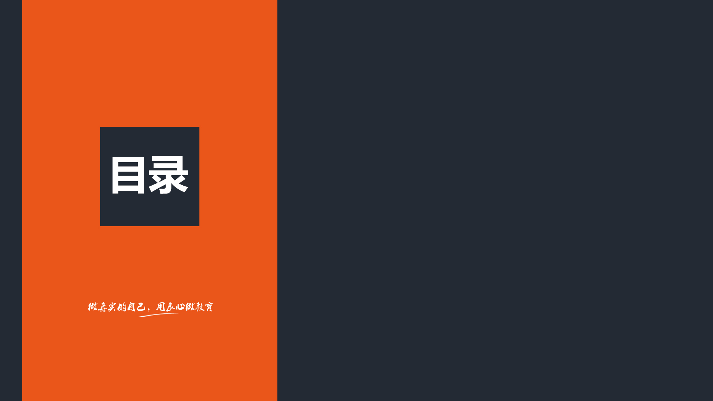

1
匀速运动
2
缓冲运动
3
链式运动
4
封装运动函数

Slide 3
运动
在JS中实现运动(动画)的原理:
使用开启定时器setInterval()/setTimeout() 和 清除定时器clearInterval()/clearTimeout来控制运动, 其中setInterval()方法可以让物体动起来, 而clearInterval()方法可以让运动停止; 在定时器过程中不断更改需要改变的值(如: 位置left/top, 宽高width/height,透明度opacity:0.9,filter:alpha(opacity=90)等)

Slide 4
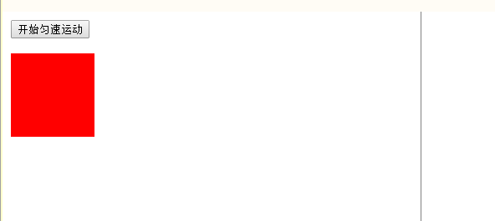
匀速运动
匀速运动: 让物体进行匀速运动
示例:
实现红色div块从左往右匀速运动

Slide 5
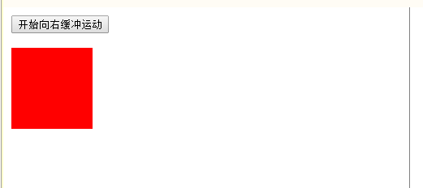
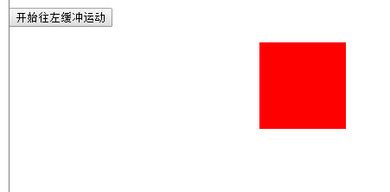
缓冲运动
缓冲运动 : 让物体进行缓冲运动
示例:
实现红色div块从左往右缓冲运动, 和从右往左的缓冲运动

Slide 6
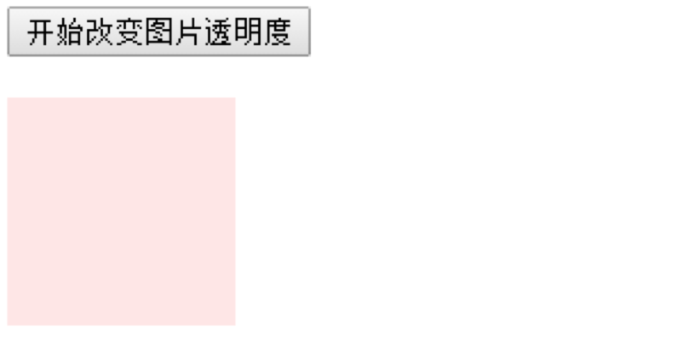
缓冲运动
淡入淡出: 让物体逐渐改变透明度
示例:
实现红色div块从有透明逐渐变为不透明

Slide 7
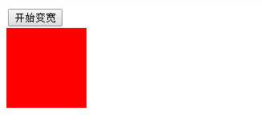
缓冲运动
宽高 : 逐渐改变物体的宽度或高度
示例:
实现红色div块点击按钮后, 分别匀速变宽和缓冲速度变宽

Slide 8
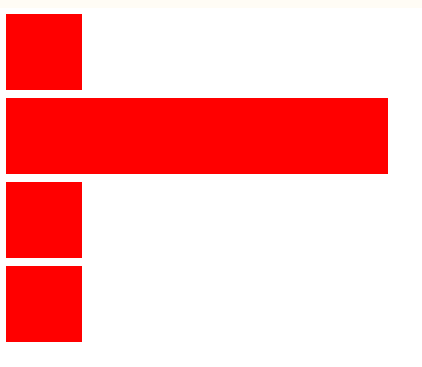
缓冲运动
1, 如图, 有四个红色的div, 当鼠标移入时, 让红色div以缓冲速度变宽, 当鼠标移开时, 让红色div以缓冲速度恢复到原来的宽度;

Slide 9
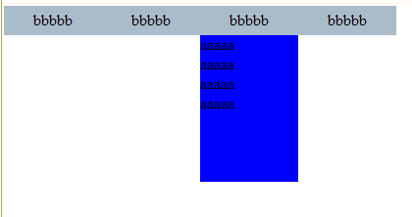
缓冲运动
2, 如图,
当鼠标在导航栏上移动时, 可以显示二级菜单,
二级菜单的显示和隐藏都使用缓冲动画改变高度,
鼠标在二级菜单上移入移出也可以显示和隐藏蓝色的部分

Slide 10
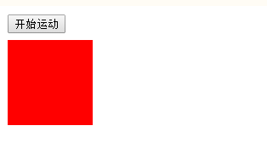
链式运动
链式运动
当一个运动执行完成之后, 再继续执行另一个运动, 我们称为链式运动
示例:
将下面的红色div,先把高度变为400, 然后再把宽度变为400

Slide 11
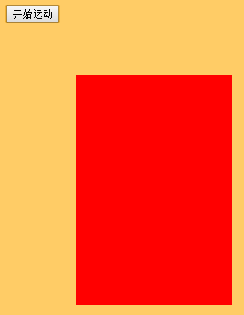
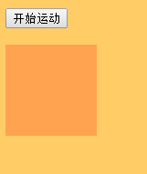
封装运动函数
优化move.js:
让move.js可以同时支持一个元素的多个属性同时改变
示例:
使用move.js, 同时改变红色div的
left,top,width,height,opacity, 如图

Slide 12
练习
1, 将红色div,先动画移动到left为400的位置, 然后再动画移动回来;

Slide 13
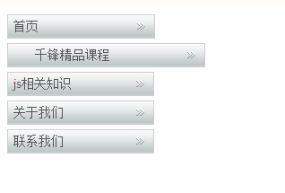
练习
2，竖排导航: 当鼠标移入某个菜单选项时, 动画拉长该选项(同时改变paddingLeft和paddingRight) 如下图:

Slide 14
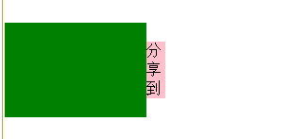
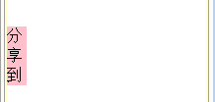
作业
1, 分享界面弹出, 默认是左图效果, 当鼠标移入”分享到”时, 以缓冲动画弹出分享界面, 如图
2, 回到顶部, 在浏览器右下角有个回到顶部的按钮, 点击后让页面以缓冲动画运动到顶部

Slide 15
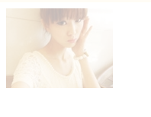
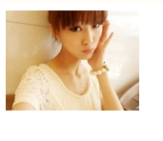
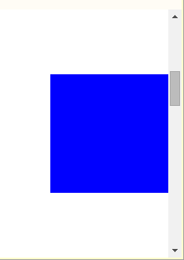
作业
3, 图片的淡入淡出; 有一张图片, 默认如左图半透明效果, 当鼠标移入时将透明度以缓冲动画逐渐变化成不透明, 如右图效果 , 当鼠标移开时将透明度还原成半透明.
4, 侧边栏广告: 当打开浏览器onload, 拖动滚动条onscroll,改变窗口大小时onresize, 都让侧边广告栏动画移动到右侧中间位置,
获取浏览器高度：document.documentElement.clientHeight;

Slide 16


作业
5,移动猴子: 在页面上点击鼠标, 让猴子动画移动到该处, 且在移动过程中猴子为跳跃状态, 如下图:

Slide 17
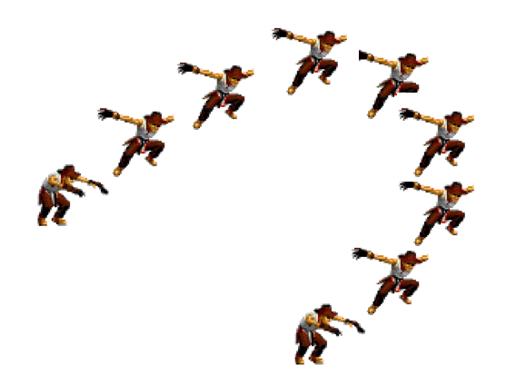
作业
6, 移动轨迹: 在页面上点击某处并拖动鼠标,最后松开, 让猴子在你鼠标滑过的地方移动, 如下图
思路: 1, onmousedown: 记录点击开始
2, onmousemove: 保存移动过程中的每一个点(x, y),(用对象保存{x:x,y:y}), 用一个数组保存所有点,
3, onmouseup: 让猴子按顺序经过所有点

Slide 18


THANK YOU

